Slide 1
République Algérienne Démocratique et Populaire
Ministère de l’enseignement Supérieur et de la Recherche Scientifique
Université Mohamed Khider Biskra
Faculté des Sciences Exactes et des Sciences de la Nature et de la Vie
Département des Sciences de la Nature et de la Vie
Module : SYSTEMATIQUE DES PROCARYOTES (Bactéries et Archaea)
Niveau : licence
Chargé de module : BENKADDOUR Bachir
Maître-assistant A
Spécialité microbiologie
Année universitaire 2022-2023

Slide 2
Etudes des grands groups bactériens
Les bactéries photosynthétiques
Les bactéries autotrophes
Les bactéries hétérotrophes à Gram négatif
Les bactéries hétérotrophes à Gram positif
Les actinomycétes
Les rickettsies et les chlamydie
Les mycoplasmes

Slide 3
Les rickettsies

Slide 4
Domaine Phylum. Classe . Ordre . Famille. Genre | Bacteria Proteobacteria Alphaproteobacteria Rickettsiales Rickettsiaceae Orientia Rickettsia "Ca. Cryptoprodota" "Ca. Cryptoprodotis" "Dermacentroxenus" "Ca. Gigantorickettsia" "Ca. Gigarickettsia" "Ca. Hemipteriphilus" "Ca. Megaera" corrig. "Ca. Megaira" "Ca. Phycorickettsia" [Sarmatiella] "Ca. Spectririckettsia" "Ca. Trichorickettsia" "Ca. Xenohaliotis"
Famille. Genre | Erlichiaceae Wolbachia Neorickettsia Lyticum Ehrlichia Cowdria Anaplasma Aegyptianella [Theileria] "Paranaplasma" "Ca. Neoehrlichia" "Ca. Mellornella" "Cytoecetes" "Ca. Allocryptoplasma" "Ca. Cryptoplasma" [Mesenet]
L'ordre des Rickettsiales appartient au phylum Proteobacteria et il comprend actuellement 5 familles. 2 familles validées ; les Rickettsiaceae et les Erlichiaceae et 3 familles candidatus ; "Candidatus Deianiraeaceae", "Candidatus Midichloriaceae" et "Candidatus Tenuibacteraceae".

Slide 5
bactéries à Gram négatif,
en forme cocobacille ou en coque,
sans flagelles.
parasites intracellulaires stricts et ne cultivent pas in vitro.
Ne possèdent pas les voies glycolytiques et n’utilisent pas le glucose comme source d’énergie.
utilisent plutôt le glutamate ou la glutamine et des intermédiaires du cycle des acides tricarboxyliques, comme le succinate.

Slide 6
possèdent une chaîne respiratoire complète avec des cytochromes et peuvent effectuer le transport d’électrons en utilisant le NADH comme donneur d’électrons.
Elles peuvent également être en mesure de synthétiser certaines petites molécules requises pour la synthèse de macromolécules nécessaires à leur croissance ;
elle obtient le reste de leur nutriment de la cellule hôte. Ainsi, bien que parasites, les rickettsies conservent un certain nombre de fonctions métaboliques indépendantes.

Slide 7
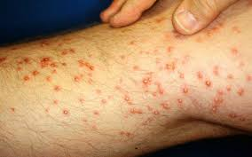
Pouvoir pathogène.
L’ordre Rickettsiales comprend des pathogènes importants.
Le genre Rickettsia comporte 21 espèces, dont l’espèce type Rickettsia prowazekii. Rickettsia prowazekii et R. typhi sont associés au typhus (transmis par les poux et les puces et R. rickettsii à la fièvre pourprée des montagnes rocheuses.
Le genre Ehrlichia comporte huit espèces dont l’espèce type est Ehrlichia canis.
E. chaffeensis provoque l’ehrlichiose monocytaire humaine.
E. canis provoque l’ehrlichiose canine monocytaire.
E. ewingii provoque l’ehrlichiose canine granulocytaire.

Slide 8
Neorickettsia risticii provoque la fièvre équine du Potomac chez les chevaux.
Neorickettsia helminthoeca cause la maladie de l'empoisonnement du saumon (SPD) est une maladie mortelle des chiens et d'autres canidés.
Le genre Wolbachia comporte 3 espèces. Groupe hétérogène de petits bâtonnets et formes coccoïdes. Associés aux arthropodes qu'ils rendent stériles. Intra- ou extracellulaires. Se rencontrent également comme non pathogènes chez les invertébrés et les vertébrés.

Slide 9
Le mode de reproduction
Les rickettsies pénètrent dans la cellule hôte en induisant la phagocytose. Les membres du genre Rickettsia s’échappent immédiatement des phagosomes et se reproduisent par scissiparité dans le cytoplasme et provoquent la lyse des cellules hôtes.

Slide 11
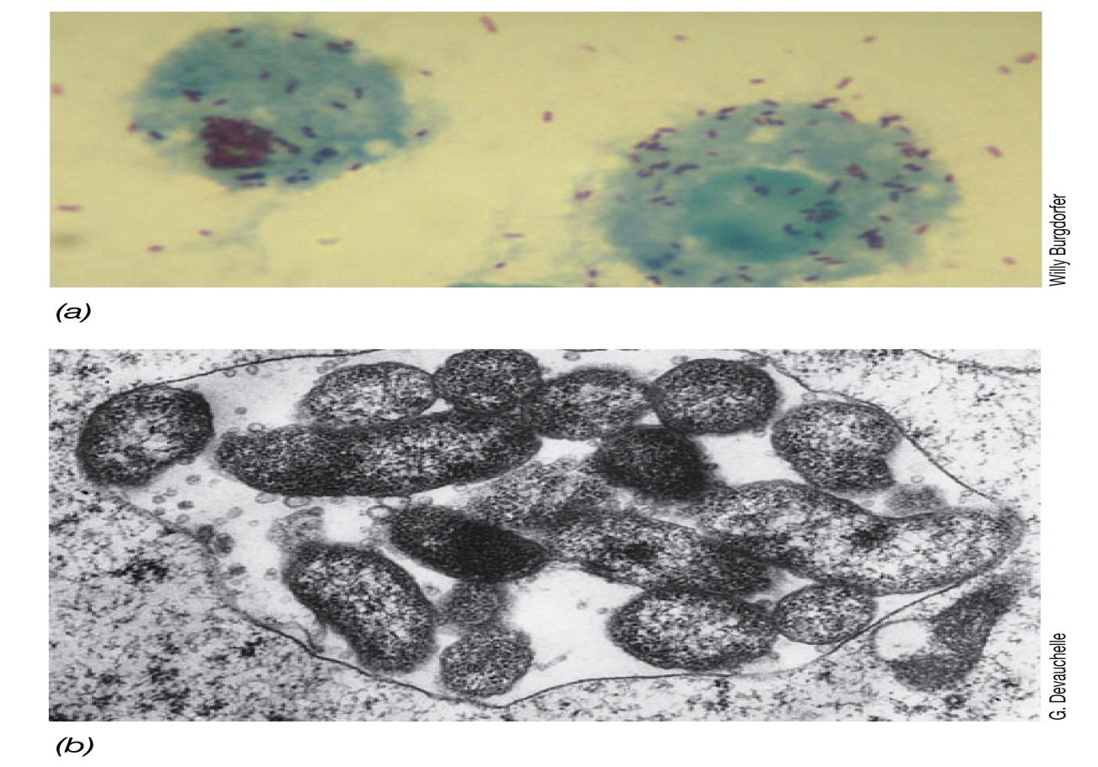
(a) Rickettsia rickettsii cultivé dans un tissu. Les cellules mesurent environ 0,3 µm de diamètre. (b) Micrographie électronique de cellules de Rickettsiella popilliae dans une cellule sanguine de son hôte, lecoléoptère Melolontha melolonth.

Slide 12
les chlamydie

Slide 13
Phylum. Chlamydiota.
Classe . Chlamydiia
Ordre . Chlamydiales Famille.Waddliaceae Simkaniaceae Parachlamydiaceae Chlamydiaceae "Candidatus Rhabdochlamydiaceae" "Candidatus Piscichlamydiaceae" "Candidatus Parilichlamydiaceae" "Candidatus Criblamydiaceae" [Chlamydiales, not assigned to family] "Candidatus Actinochlamydiaceae"
Les chlamydobactéries appartiennent actuellement au phylum Chlamydiota. Ce dernier compte une seule classe, Chlamydiia. Cette dernière est composé d’une seul ordre, Chlamydiales, dont il contient 4 familles reconnues et 6 familles candidatus.

Slide 14
Caractéristiques générales.
phylum entier est constitué de parasites intracellulaires obligatoires des eucaryotes.
sont à Gram-négatif et immobiles
se divisent par scission binaire, sont dépourvu de peptidoglycane dans leur paroi.
Leur DNA GC % est entre 35.8–41.3
elles ne peuvent pas produire leur ATP
possèdent des capacités biochimiques les plus réduites chez les Bacteria.
se ressemble beaucoup aux rickettsies par leur taille et par leur dépendance de l’hôte. Leur génome est aussi de petite taille, 4x10⁸ daltons

Slide 15
Mode de reproduction
Elles sont transmises aux tissus épithéliaux de l’hôte au stade cyste (dénommé corps élémentaire). Quand elles entrent en contact avec les cellules hôtes, elles induisent la phagocytose et sont « internalisées » dans les cellules. Elles résident dans le phagosome, ou elles sont capables de contrer les mécanismes de défenses de l’hôte en interférant avec l’activité normale de lyse des lysosomes. Quand elles sont dans le phagosomes, elles se développent comme des cellules végétatives appelées corps réticulés, et finalement, produisent les cystes ou corps élémentaires qui sont libérés dans l’environnement quand les cellules sont détruites.

Slide 16
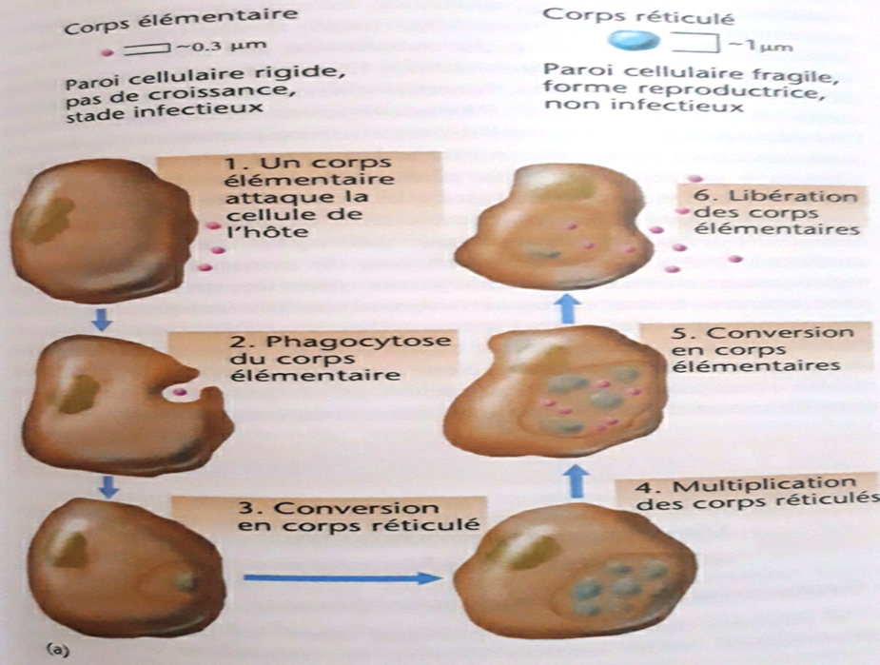

Slide 17
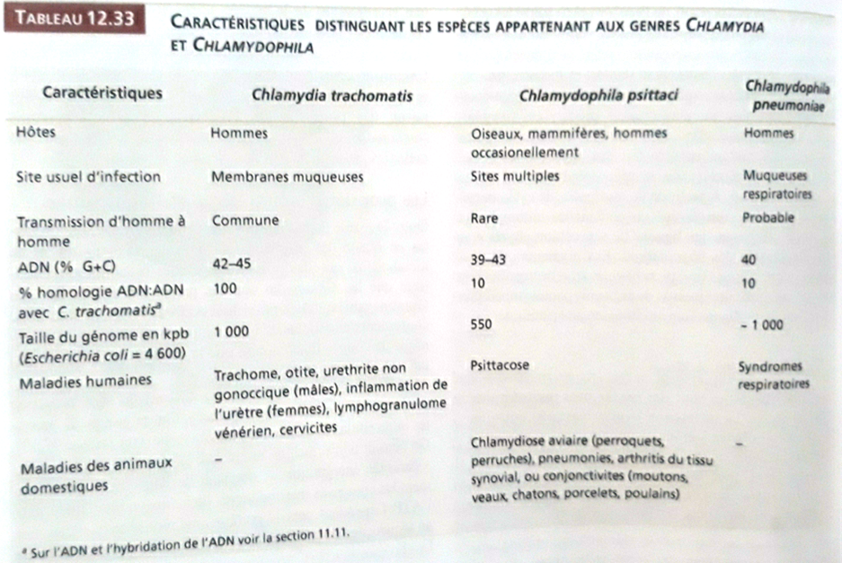
Pouvoir pathogene
Trois espèces de chlamydies sont d’importants agents pathogènes de l’homme et d’autres animaux à sang chaud. C. trachomatis, C. psittaci et Chlamydophilla pneumoniae.

Slide 18
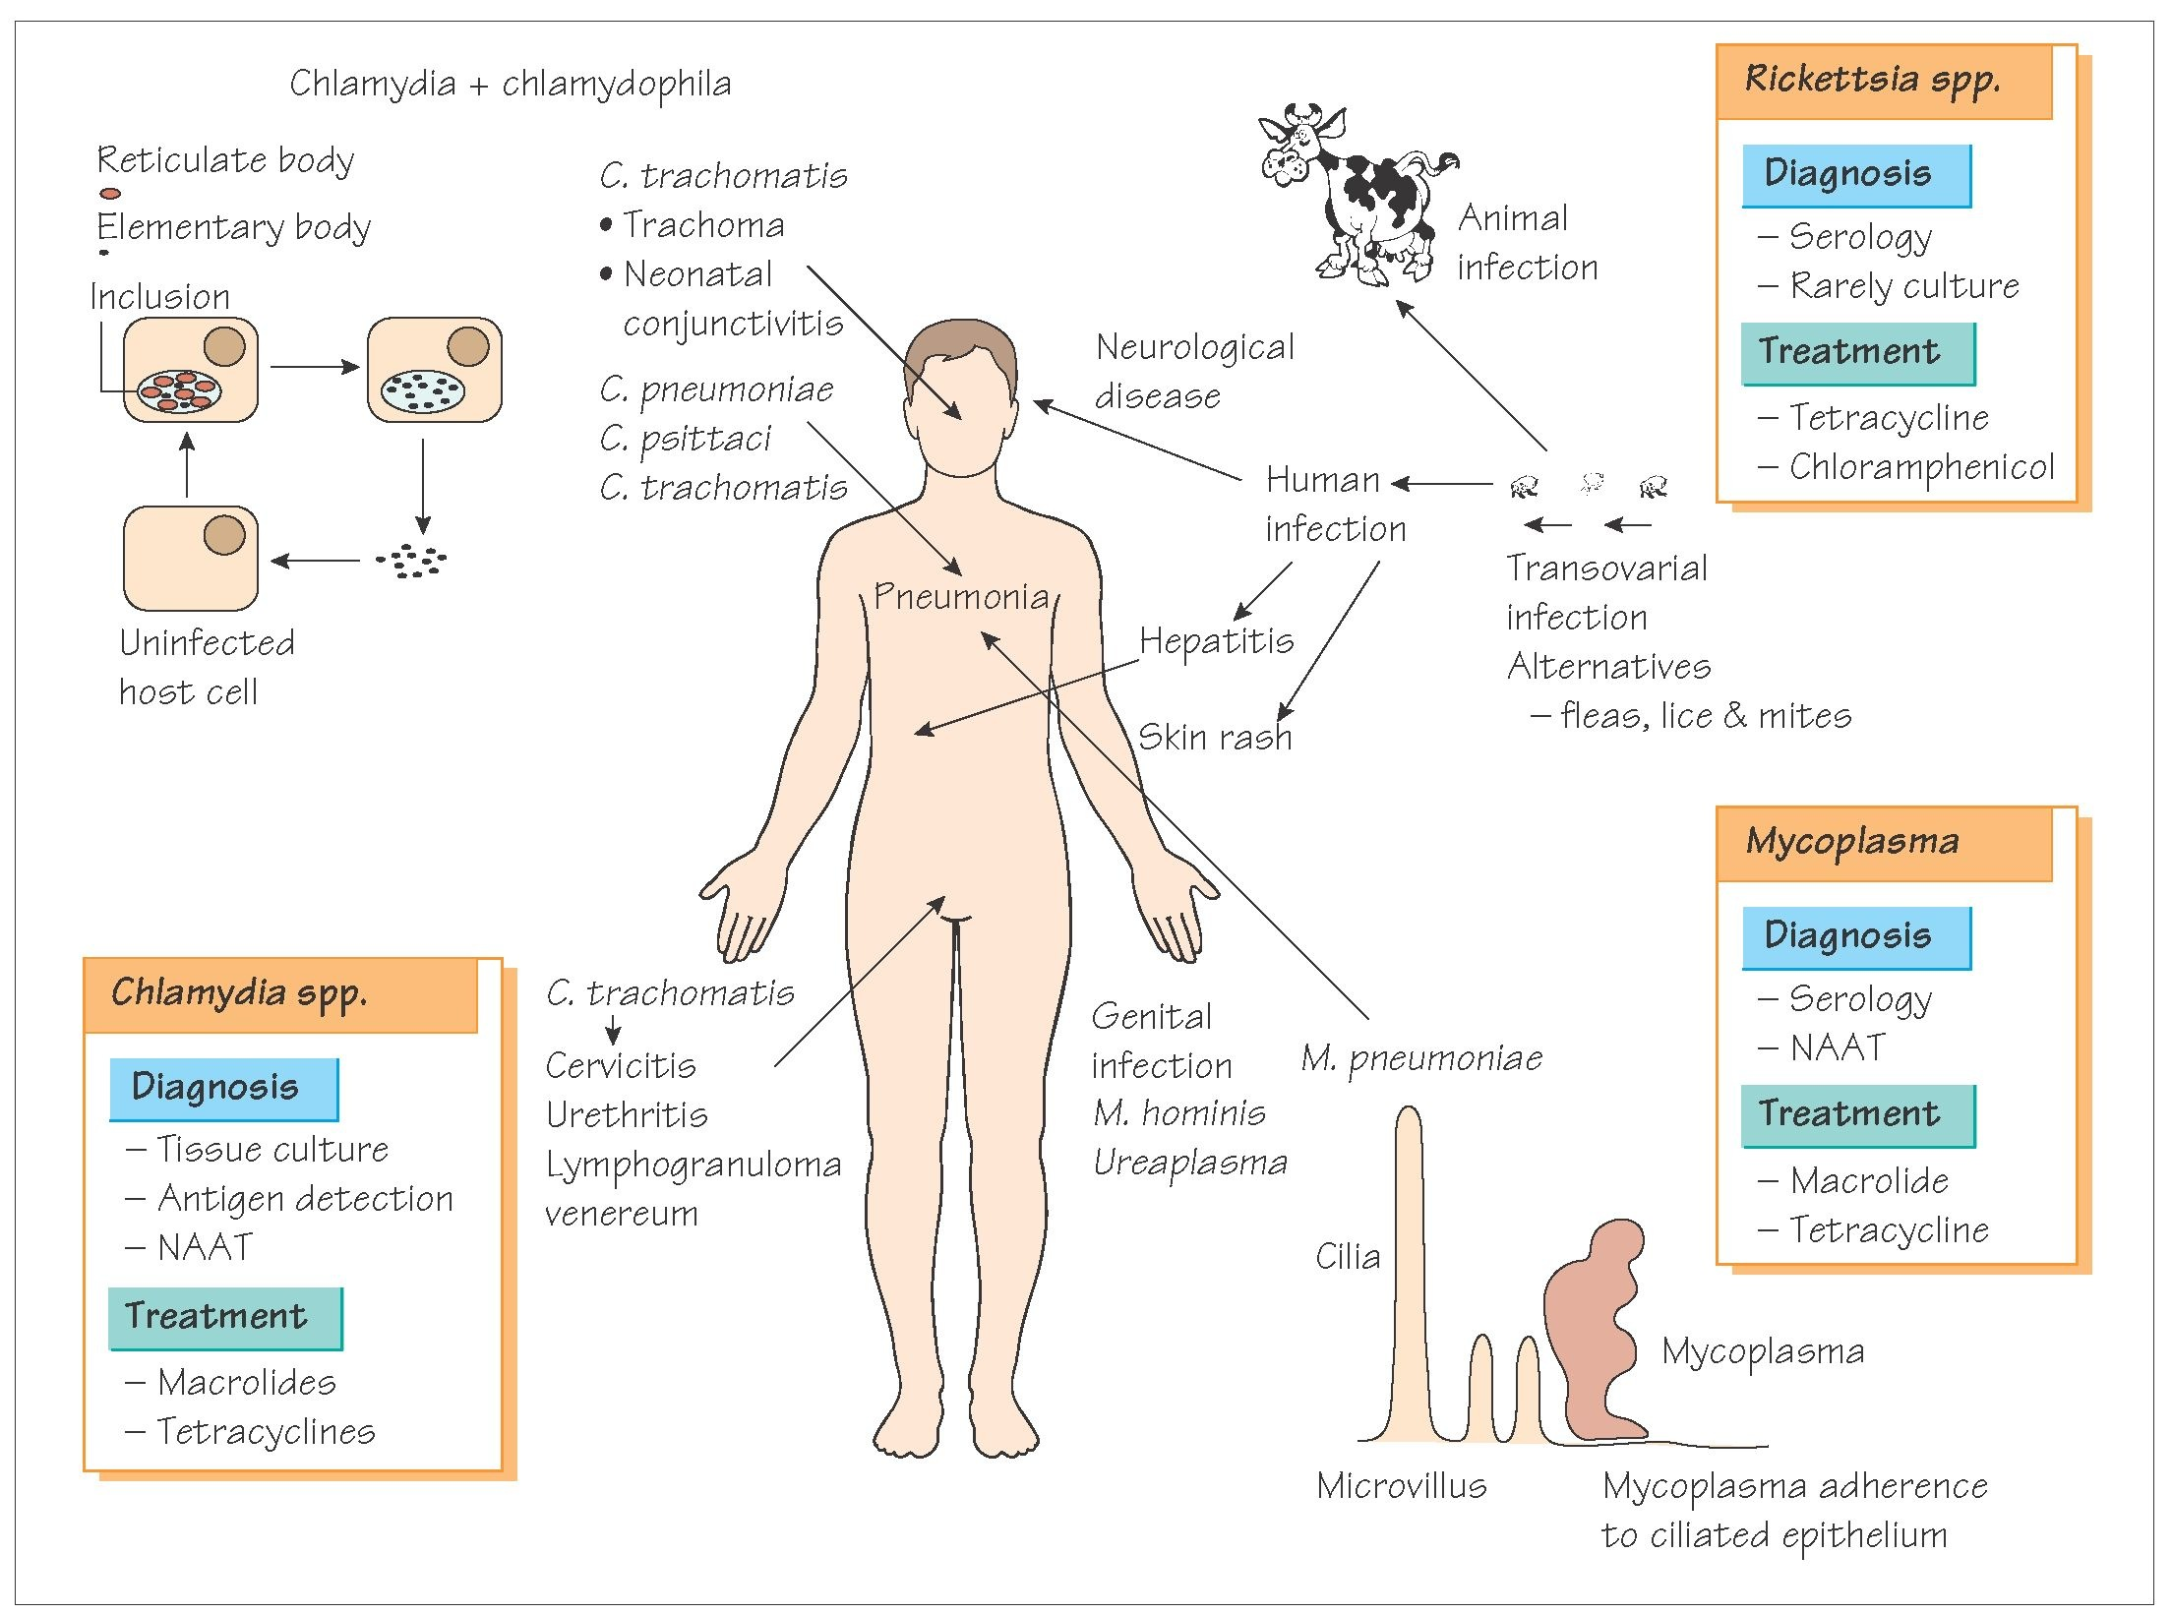

Slide 20
